Slide 1
BEZPIECZEŃSTWO PODCZAS SPORTÓW ZIMOWYCH

Slide 2
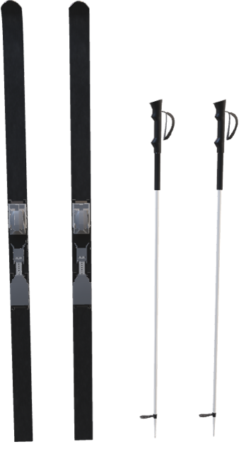
Zima to doskonały czas na wyjazd w góry
i zabawy na świeżym powietrzu. Nie warto rezygnować z zimowych atrakcji – wręcz przeciwnie! Aktywność na świeżym powietrzu dostarcza wielu pozytywnych emocji i przy okazji hartuje nasze zdrowie. Ferie to doskonały moment na sporty zimowe!
Nie zapominajmy jednak o kilku zasadach bezpieczeństwa podczas śnieżnych zabaw…

Slide 3
Narty i snowboard
Wybierając trasy zjazdowe zróbmy rachunek sumienia i oceńmy swoje możliwości.
Nie każda atrakcja w snowparku jest dla nas – wybierajmy te dostosowane do posiadanych umiejętności. Jeśli nie czujesz się pewnie, warto skorzystać z pomocy instruktora. Zdobędziesz od razu dobre nawyki i technikę, co pomoże uchronić się przed kontuzją.
Dostosujesz się do zasad panujących na trasach
i przyjmijmy, że inni ich nie znają.
Reguła ograniczonego zaufania pomoże nam przewidywać zachowania innych narciarzy
i snowboardzistów.

Slide 4
Gdy jesteś już na stoku pamiętaj:
Uważaj na innych.
Zjeżdżaj z szybkością dostosowaną do swoich umiejętności.
Zjeżdżaj tak, aby nie zderzyć się z innymi.
Wyprzedzaj zachowując odległość.
Przestrzegaj znaków narciarskich.
Nie zatrzymuj się na trasie. Gdy upadniesz usuń się jak najszybciej
z toru jazdy.
Wjeżdżając na trasę i ruszając, rozejrzyj się, czy nie ma zagrożenia dla Ciebie i innych.
Jeśli ktoś miał wypadek, pomóż mu.

Slide 5
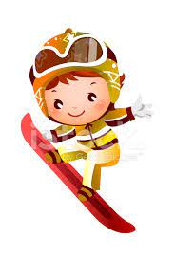
Sprzęt
Zadbajmy o sprzęt i strój. Sprzęt należy dobierać do
umiejętności, stylu jazdy oraz wysokości i masy ciała. Dobrze odwiedzić serwis i odpowiednio wyregulować wiązania. Olbrzymie znaczenie ma dobór butów, które nie mogą być ani za ciasne ani za luźne – warto zdać się na pomoc doświadczonej osoby. Podczas zimowych szaleństw powinniśmy ubierać się warstwowo (na tzw. cebulkę). Odpowiednia bielizna zapewni właściwą termoregulację, uchroni przed otarciami i zimnem. Kolejna warstwa zapewni nam ciepło. Na trzecią składają się kurtka i spodnie narciarskie/ snowboardowe. Ta warstwa zabezpieczy nas przed warunkami atmosferycznymi – unikniemy np. przemoknięcia.

Slide 6
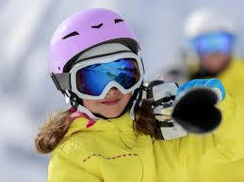
Gogle lub okulary przeciwsłoneczne ochronią nasze oczy przed śnieżnymi odblaskami w słoneczne dni, ale także przed padającym śniegiem, który przy szybkim szusowaniu ma duży wpływ na komfort i bezpieczeństwo jazdy.
Na nartach lub desce snowboardowej jeździmy zawsze w kasku!

Slide 7
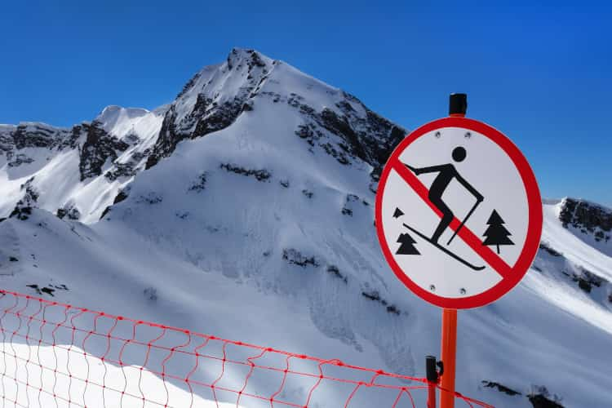
Wybierajmy zawsze przygotowane trasy!
Zjazdy w puchu poza trasą są bardzo przyjemne dla miłośników mocnych wrażeń, ale też niebezpieczne ze względu na zagrożenia lawinowe.

Slide 8
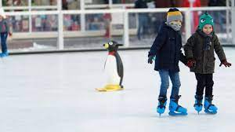
Atrakcje na lodzie – jazda na łyżwach
Jeśli chcemy bawić się na lodzie, to tylko na sztucznie przygotowanych lodowiskach. To jedyne bezpieczne miejsca do jazdy na łyżwach. Dzieci dla bezpieczeństwa powinny zakładać kask i pamiętać, aby jeździć zgodnie z kierunkiem jazdy. Tu również przyda się kilkuwarstwowa odzież z nieprzemakalnymi spodniami – zwłaszcza dla początkujących. Cukierki i gumy do żucia powinny poczekać aż skończymy zabawę.

Slide 9
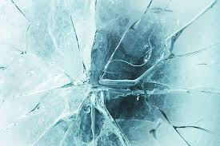
UWAŻAJ na jeziora, rzeki i inne zbiorniki wodne!
Nigdy nie wchodźmy na pokryte lodem zbiorniki wodne! Choć bardzo wiele mówi się o zagrożeniach, jakie niesie ze sobą zabawa na zamarzniętych jeziorach czy rzekach, rokrocznie słyszymy w mediach o wypadkach i tragediach do jakich doszło z powodu załamanego lodu.

Slide 10
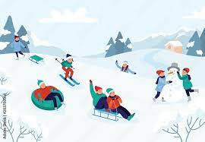
Nie wyjeżdżasz na zimowisko? We własnym otoczeniu też może być ciekawie. Na pewno będziesz mieć sporo zajęć!

Slide 11
Jeśli wybierasz się na sanki, to znajdź do tego odpowiednie miejsce.
Z dala od jezdni!

Slide 12
Pamiętaj! BEZPIECZEŃSTWO TO KLUCZ DO DOBREJ ZABAWY!
Ważne numery:
112 – Europejski Numer Alarmowy
601 100 300 – GOPR (Górskie Ochotnicze Pogotowie Ratunkowe)
Opracowała Dominika Zagórska

